Slide 1
Parte II:
Neuronas. Potenciales de acción. Modelo de Hodgkin-Huxley (HH)

Slide 2
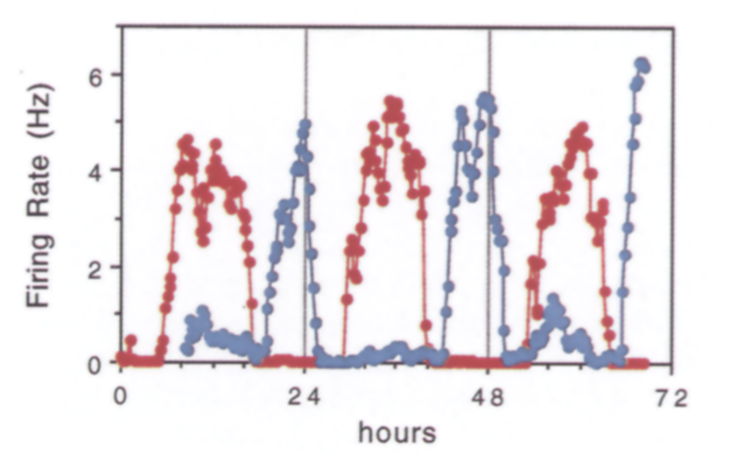
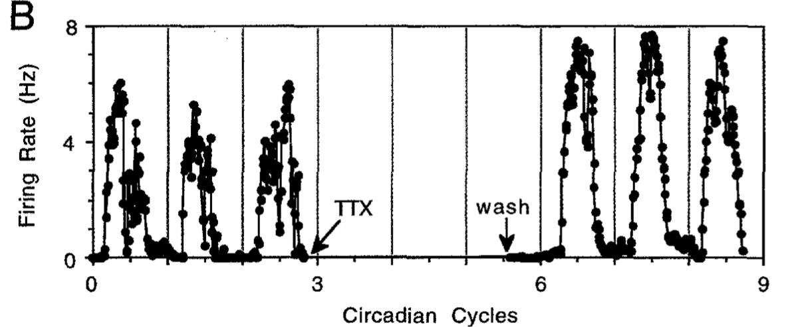
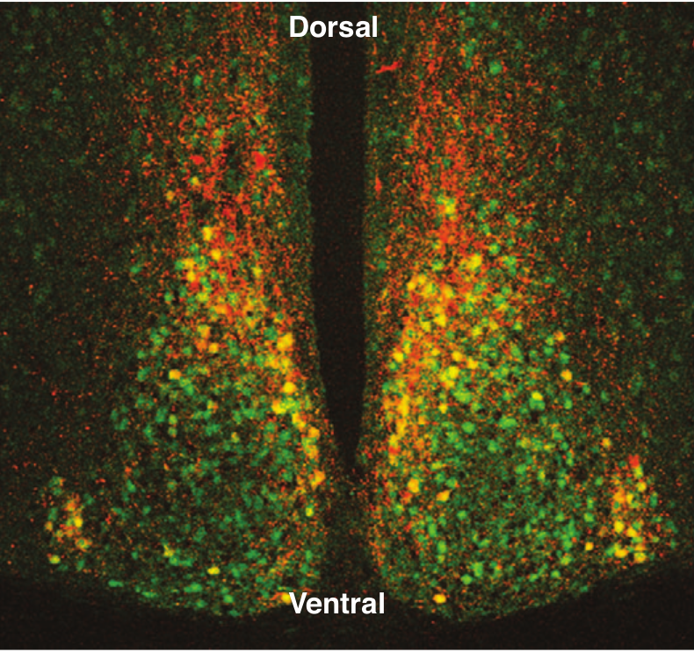
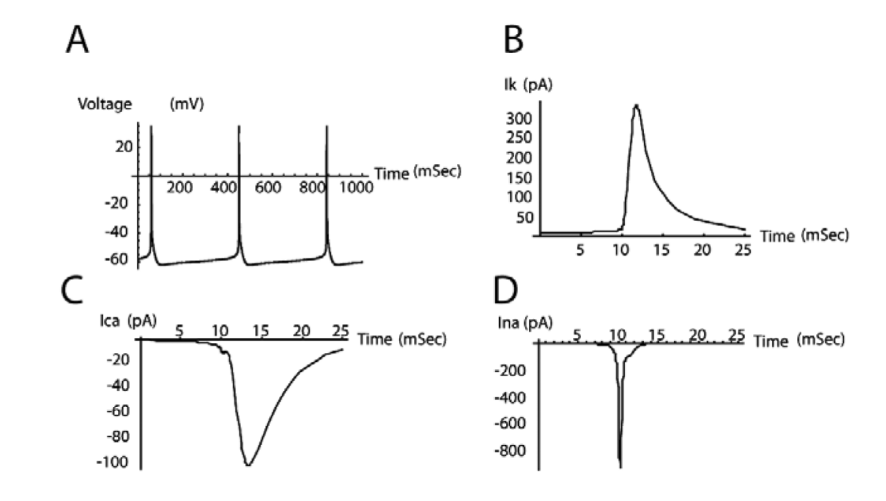
Cuál es la unidad funcional mínima dentro del NSQ
que produce ritmos circadianos?
Neuronas en cultivo diluído
Welsh et al., 1990, Neuron.
Diversidad de Neuronas
Modelo electrofisiológico de neuronas: Hodgkin and Huxley
Mohawk and Takahashi, 2011, Trends in Neurosc.
Sim and Forger, 2007, JBR

Slide 3
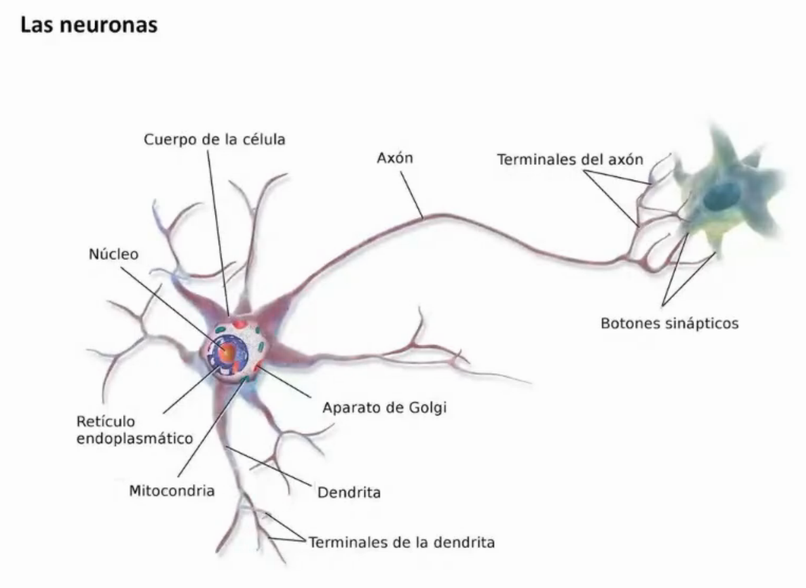
Células con polaridad: dendritas, cuerpo, axón, terminales
Se Comunican: potenciales de acción (otras: parácrinas, Gap Junction)
Potenciales de acción: propiedades eléctricas, intecambio de iones,
Lleva
Información por largas distancias
Transmite información a otras neuronas
Procesa e integra
información
Axon Hillock
sinápsis
Recibe información de otras neuronas

Slide 4
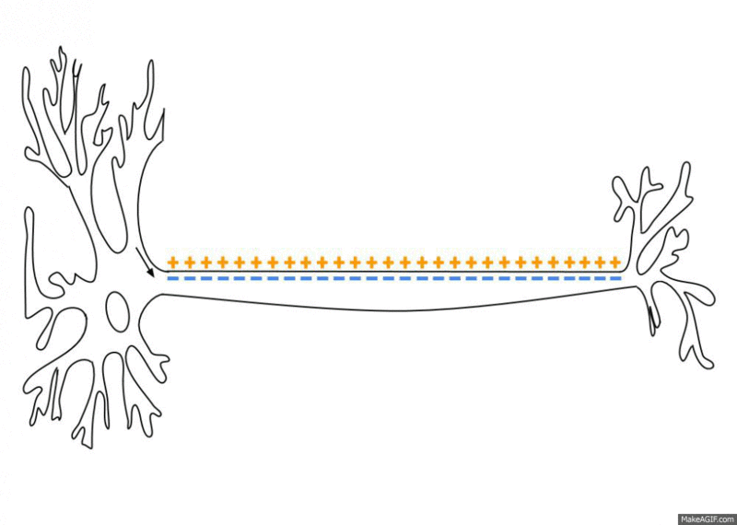
Potencial de Acción
Si la estimulación es suficientemente fuerte (axon Hillock) la información se transmite por el axón, fenómeno conocido como Potencial de Acción: “La neurona dispara”
En base a la fuerza de los estímulos de entrada, la neurona “decide” si pasa esa información o no
Disparo: intercambio de iones entre el exterior y el interior de la membrana
Na+, K+, Cl-, Ca2+
Potencial postsináptico exitatorio
Potencial postsináptico inhibitorio
Propiedades bioquímicas y electroquímicas de la membrana

Slide 5
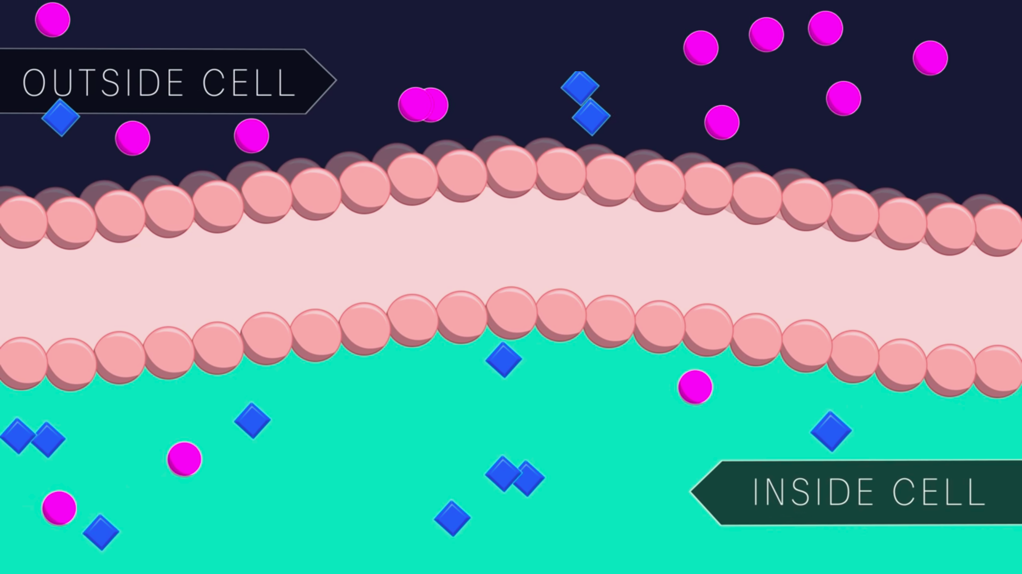
Gradiente electroquímico
Gradiente químico (iones)
Gradiente eléctrico (cargas)
[Na+] ext > [Na+] int
Cargas + ext > Cargas + int
[K+] int > [K+] ext
Na+
+
+
+
+
+
+
+
+
+
+
+
+
+
+
+
+
+
+
Membrana en reposo = - 70 mV
(equilibrio electroquímico)
-
-
-
-
-
-
-
-
-
-
-
-
-
-
-
-
K+

Slide 6

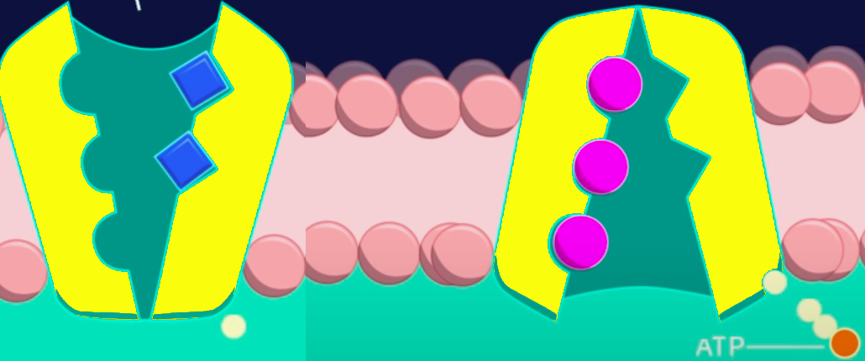

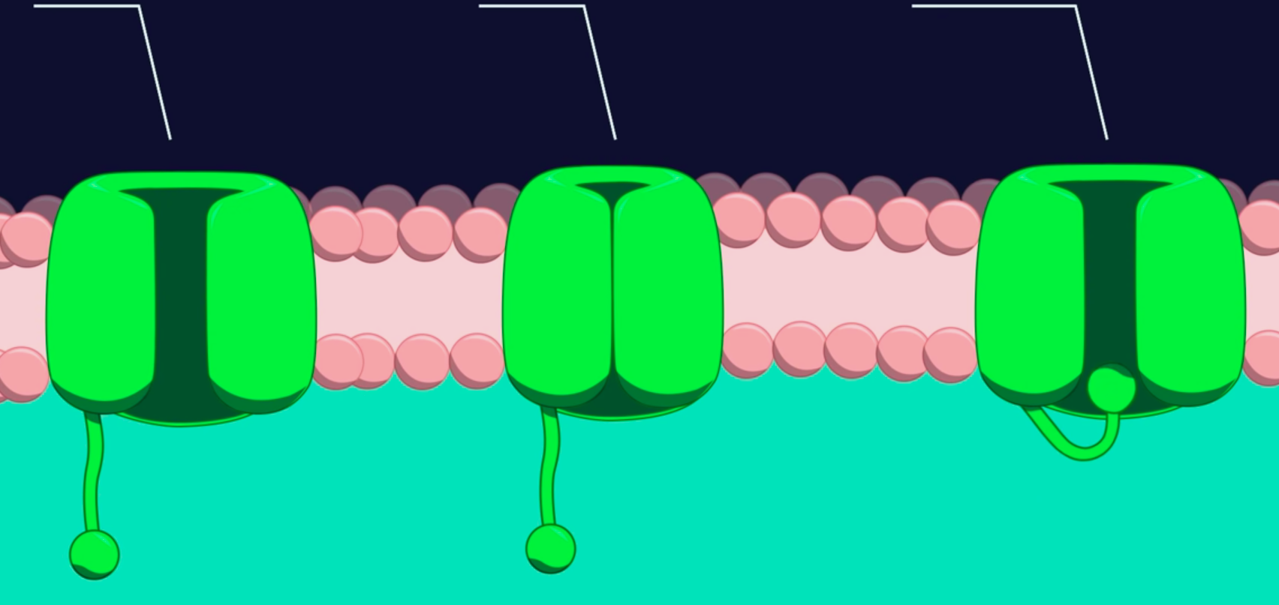
Los iones no difunden por la membrana: 3 canales y una bomba
Bomba de Na-K: activa –
sostiene gradiente electroquímico-
Canales iónicos: pasivos
Selectivos
Diversos
Leak (K+)
Na-V gated
K-V gated
Abierto
Cerrado
Inactivo
Importante para polaridad del
Potencial de acción

Slide 7
Dinámica del potencial de acción
Harvard Extension School: https://www.youtube.com/watch?v=oa6rvUJlg7o

Slide 8
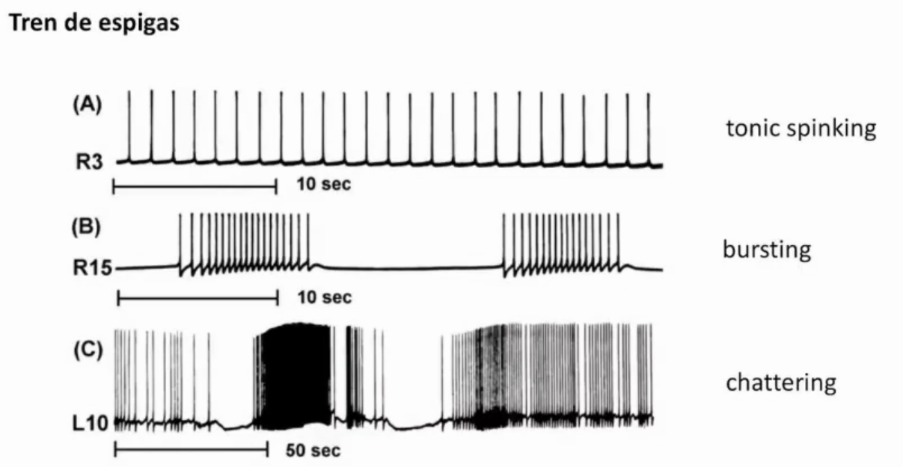
La amplitud del potencial de acción no varia con la intensidad del estímulo. Lo que varia es la frecuencia de disparos.

Slide 9
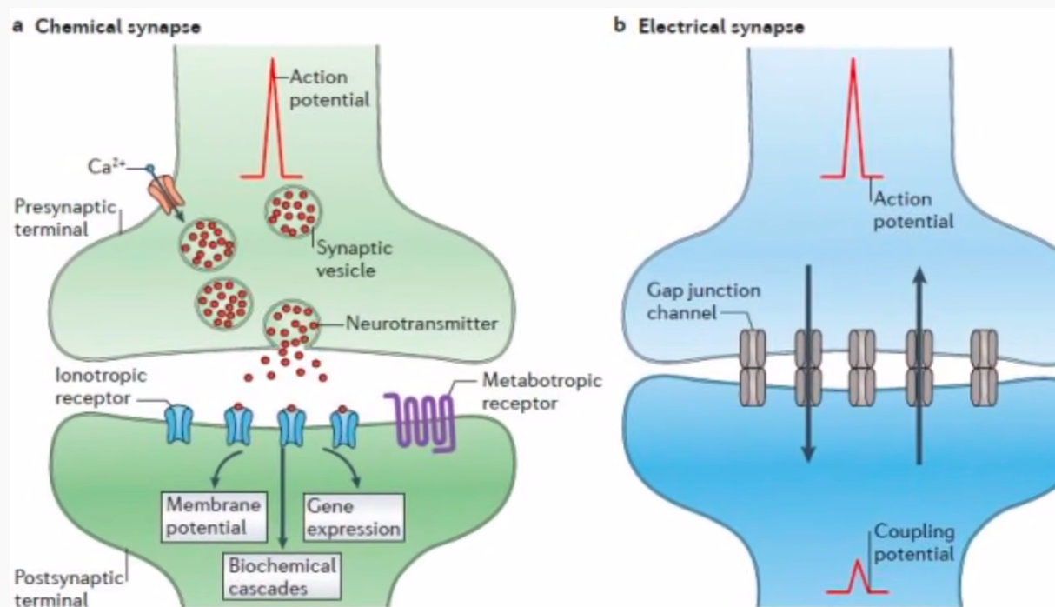
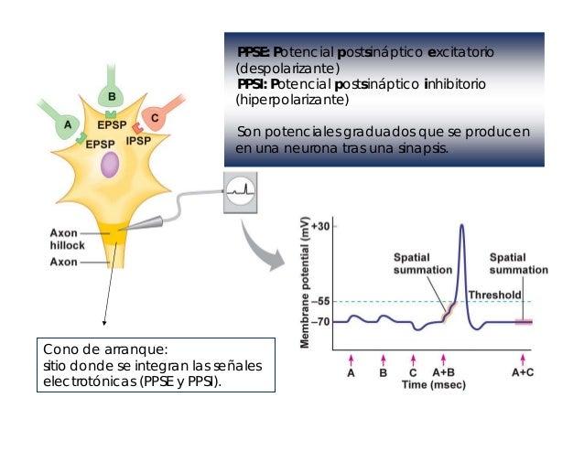
Sinápsis: eventos presinápticos y potenciales post-sinápticos

Slide 10


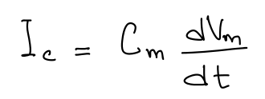
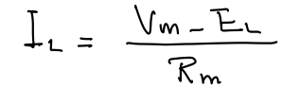
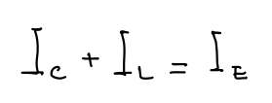
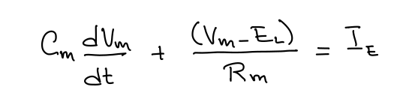
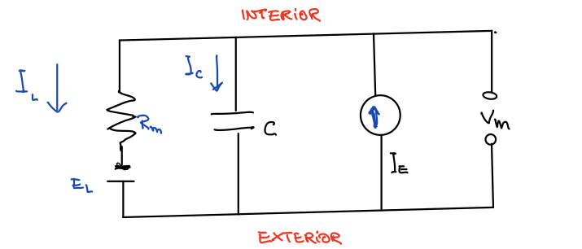

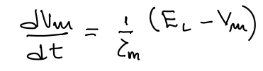


Membrana y su circuito eléctrico equivalente
Membrana lipídica: se modela como un Capacitor.
La membrana aísla el interior del exterior ambos fluidos son conductores y tienen cargas netas (en la cercania a la membrana). La membrana es un dispositivo que acumula cargas y permite INTEGRAR inputs a lo largo del tiempo
Ext
I_{L}
Membrana
lipídica
Canales ionicos de pérdida: se modelan como una
resistencia y una batería
I_{E}
Vm
Los canales de pérdida (leak) dejan fluir iones (ej: K+) que fluyen de acuerdo a su gradiente electroquimico. La Ley de Ohm puede modelar esa corriente de pérdida, siempre presente y constante.
La pérdida produce una diferencia de potencial E_{L} (gradiente ionico, canales selectivos) que establece el potencial de la membrana en reposo.
int
Ley Ohm
Ley Kirchhoff:
Y considerando:
En estacionario: V_{infinit}

Slide 11
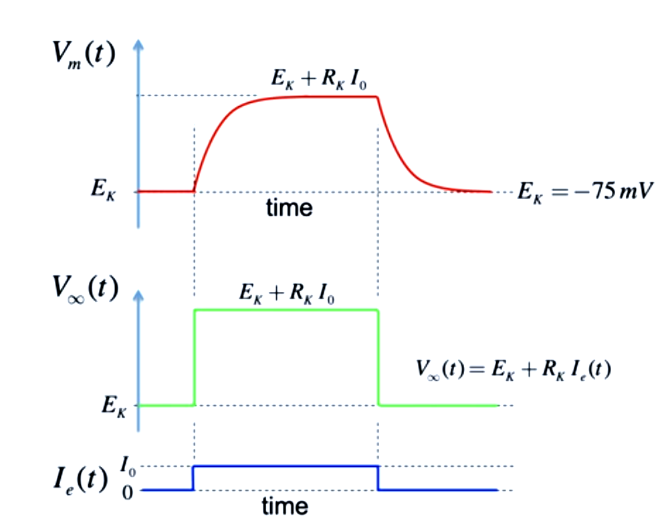
Inyectamos una corriente I₀
Considerando que el canal de leak es de K⁺

Slide 12
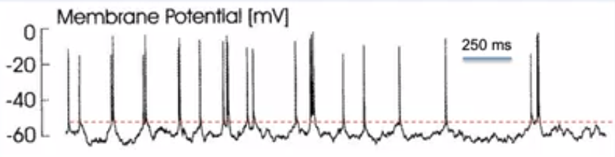
Cómo modelar los disparos neuronales? Modelo Integrate and Fire
Dos escalas temporales:
Potencial de acción (espiga): muy rápido (1ms)
Intervalos entre PA: mayor parte del tiempo Integra estimulos
Recordar: la forma de la ‘onda’ de la espiga no aporta información relevante (son muy parecidas)
Nuestro modelo tiene que capturar esas dos temporalidades
Umbral: de forma “artificial” se resetea el potencial al valor de reposo E_{L} cuando V_{m} = V_{umbral}
Generador
de espigas

Slide 13
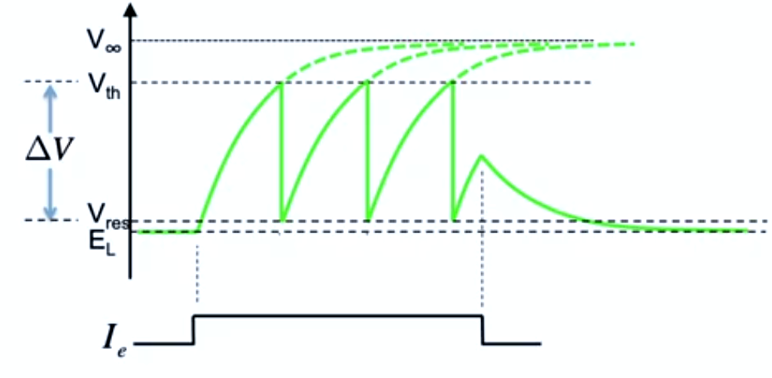
Soluciones numéricas de Integrate and Fire
“Disparos” (espigas)
∆t
Numero de espigas
la frecuencia de disparo (FD):
1
Cómo depende de la corriente inyectada?
∆t

Slide 14
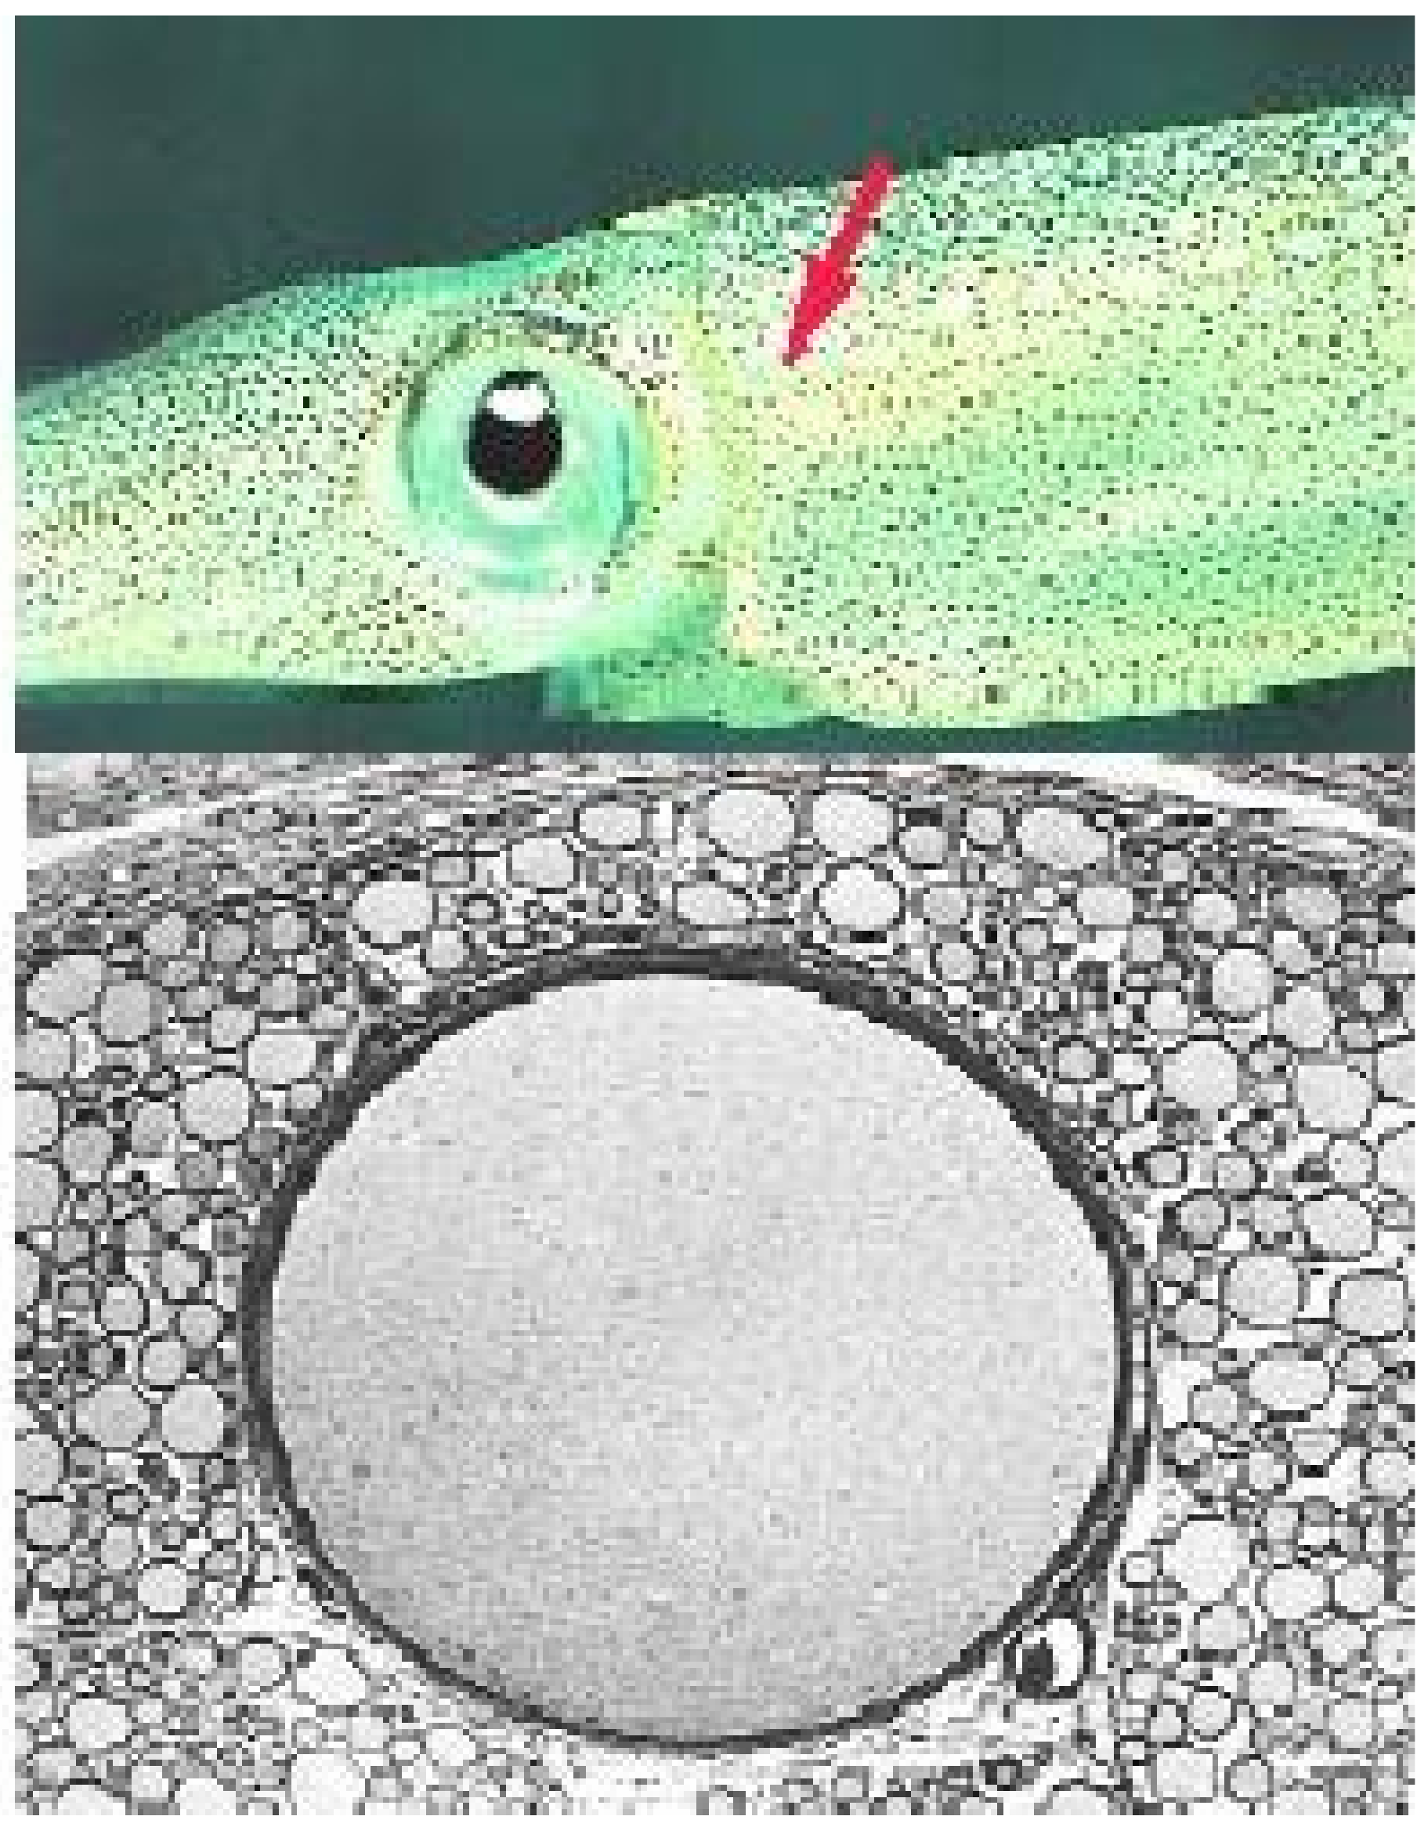
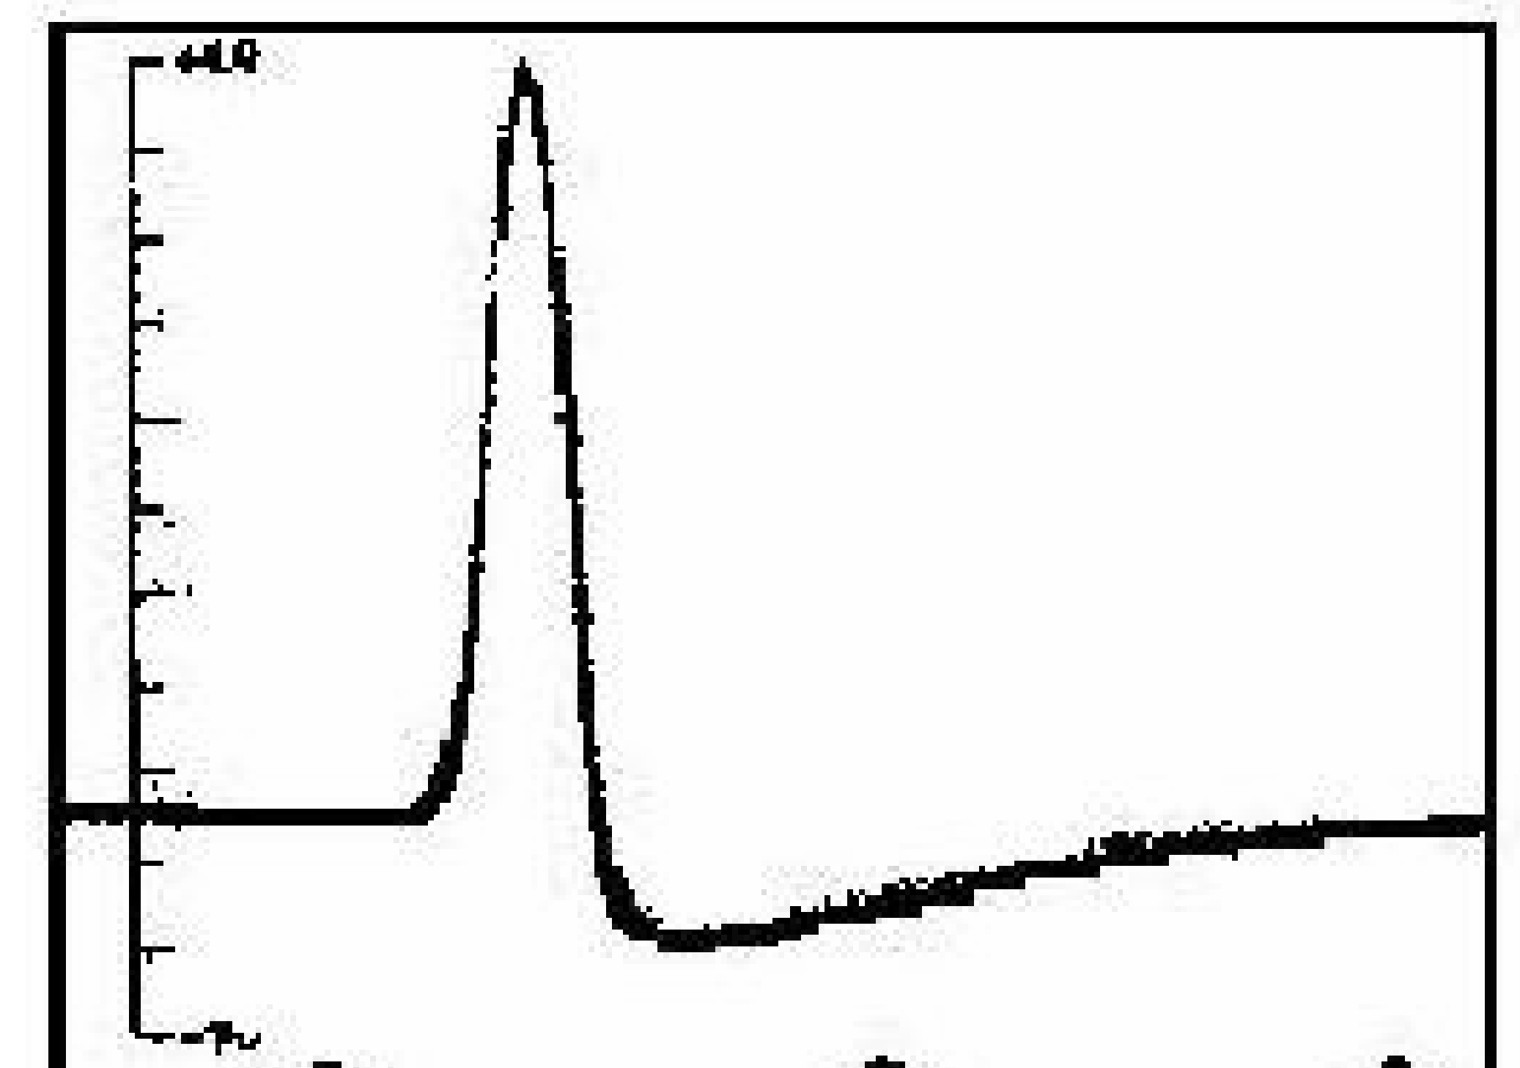
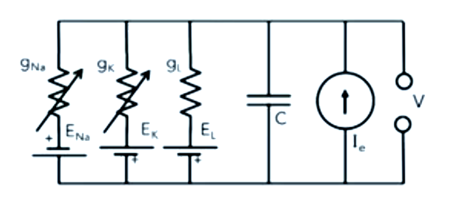
Modelo de Hodgkin - Huxley
lograron describir la generación y propagación del potencial de acción en el axón gigante de calamar, como así también explicar sus principales propiedades.
Nature (1939)
Nature (1939)
Generador
de espigas
El ‘generador de espigas’ se modela con los comportamientos de los canales ionicos dependientes del voltaje (Na+ y K+)
Hodgkin y Huxley [1952] realizaron una integración del sistema, logrando de manera destacada reproducir las principales características observadas para el potencial de acción.
Similar a las consideraciones para el canal ‘leak’

Slide 15
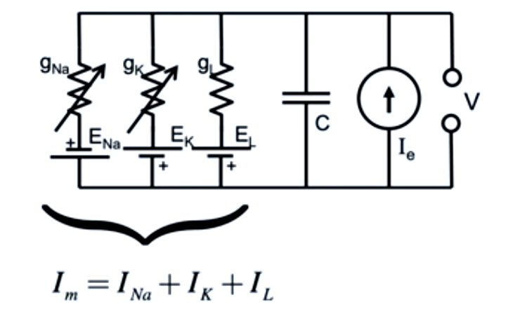

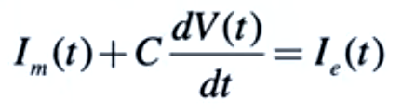





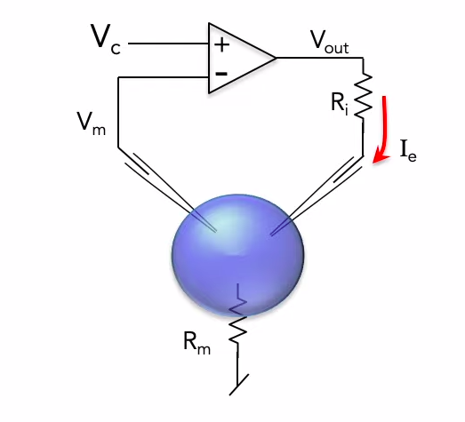
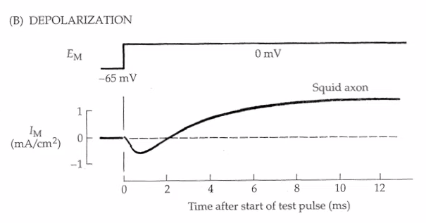
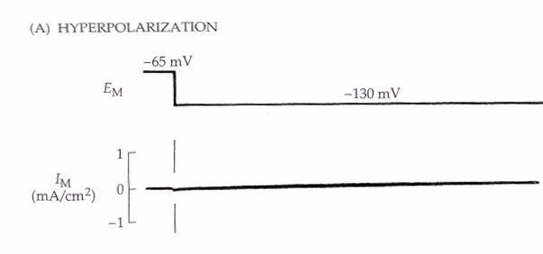

Modelo de Hodgkin - Huxley
Describir cómo es esa dependencia nos posibilita escribir ecuaciones diferenciales extra para integrar nuestro modelo
La clave: asumieron que las conductancias de Na⁺ y K⁺
Son dinámicos y dependen del voltaje!
Son los términos claves para generar los potenciales de acción
gain
Qué causa este patrón?
Voltage clamp

Slide 16
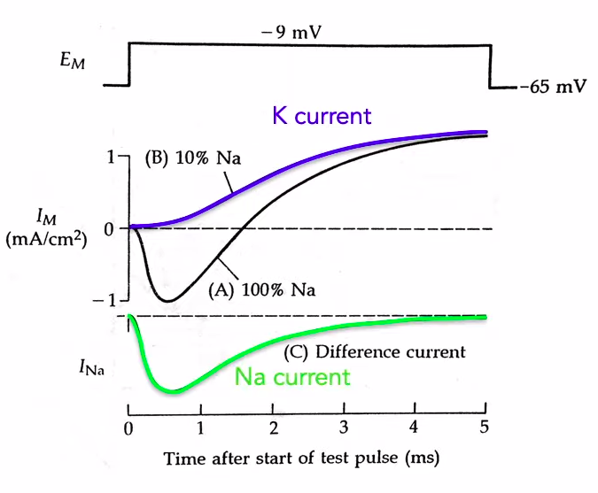
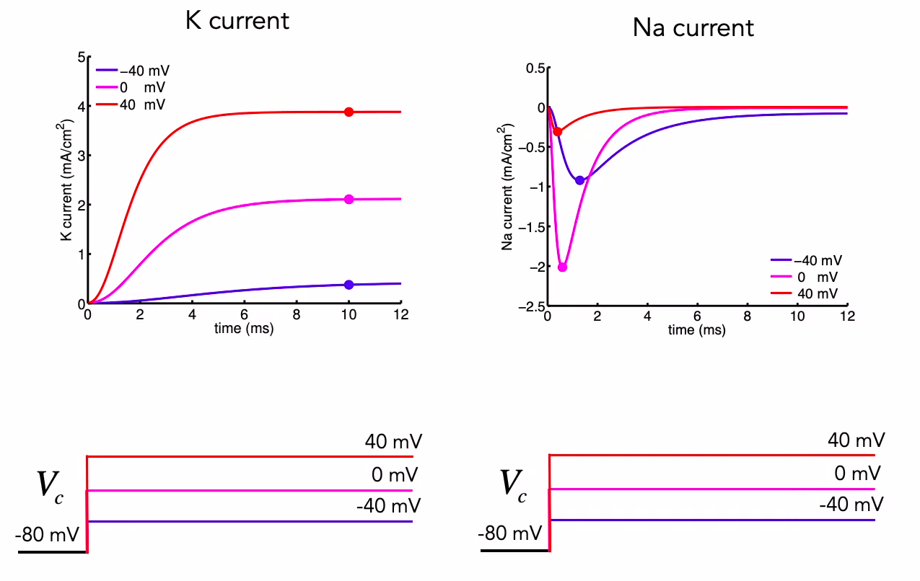

Cómo podemos deducir las contribuciones de Na⁺ y K⁺
Experimento con soluciones de diferentes concentraciones de Na+
Se puede hacer este experimento a diferentes voltajes e inferir como son las corrientes de Na y K
Obtuvieron experimentalmente las dependencias de las corrientes con el voltaje:
Experimento con diferentes voltajes

Slide 17
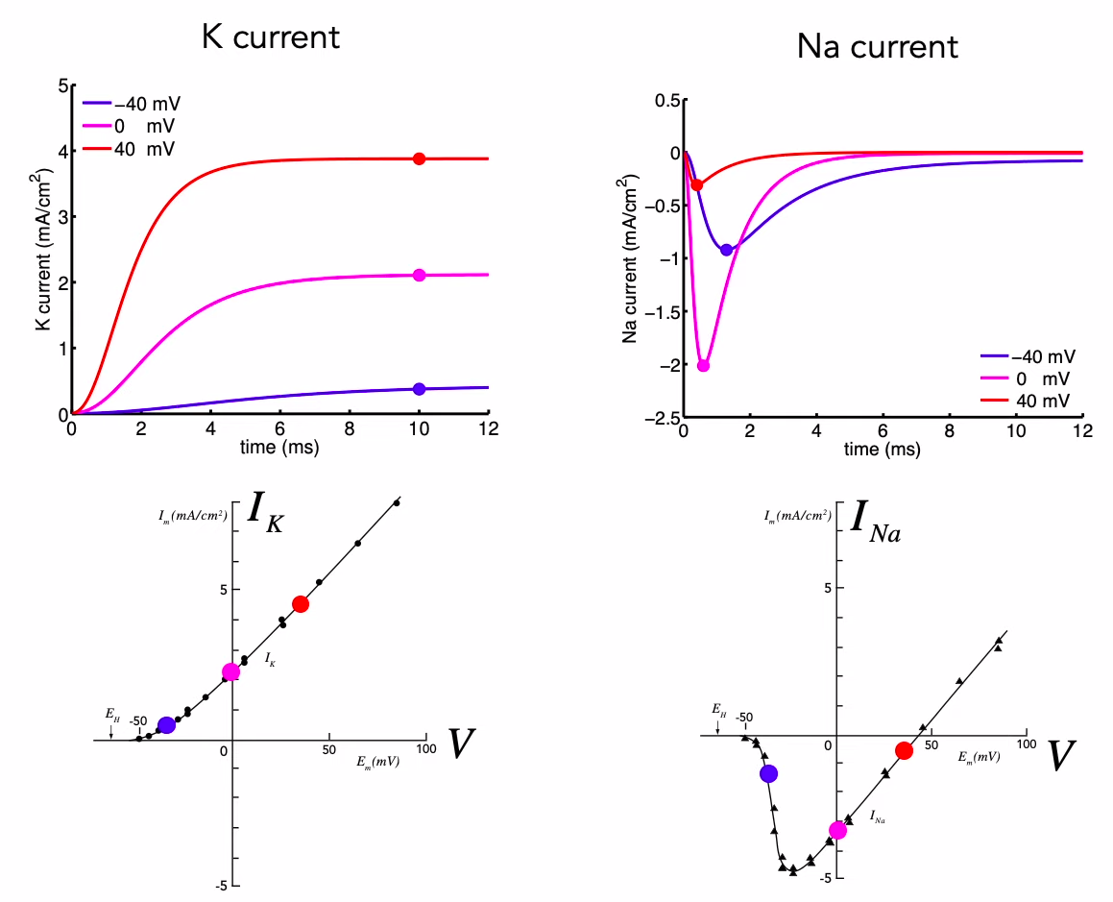


Se pueden construir curvas IV!

Slide 18
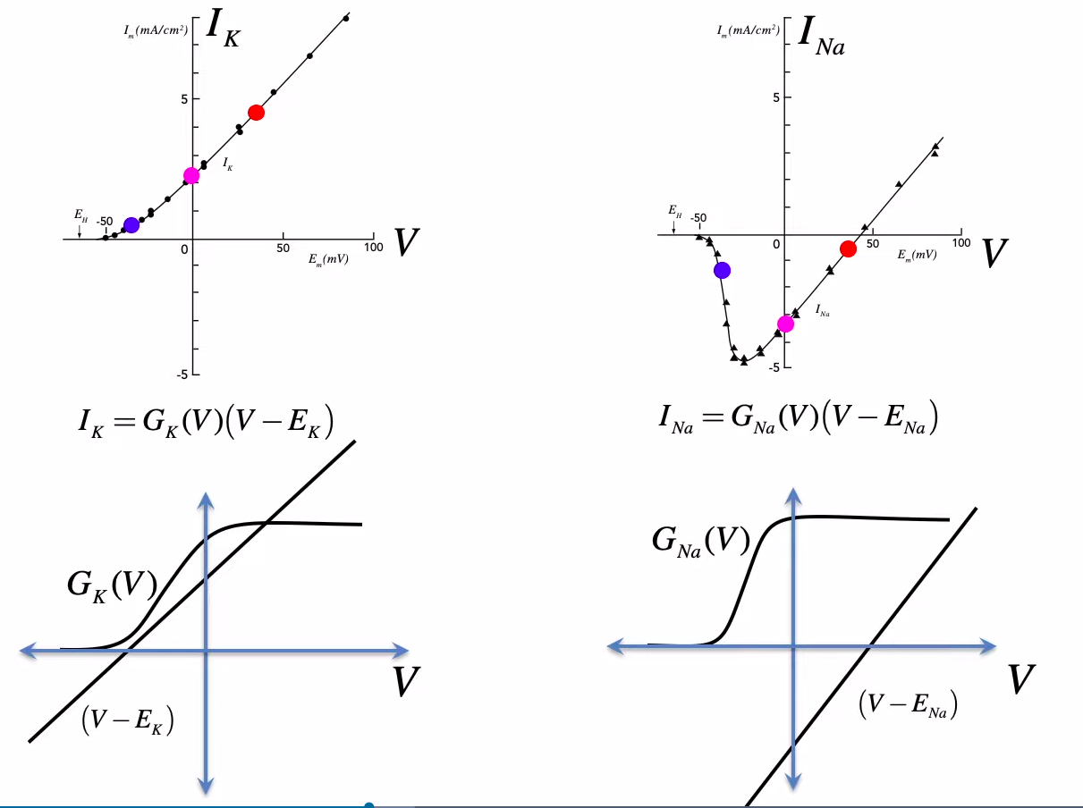
Cómo es la conductancia?
Dedujeron que la conductancia tenia un umbral y una saturacion: Conductancia Sigmoidal

Slide 19
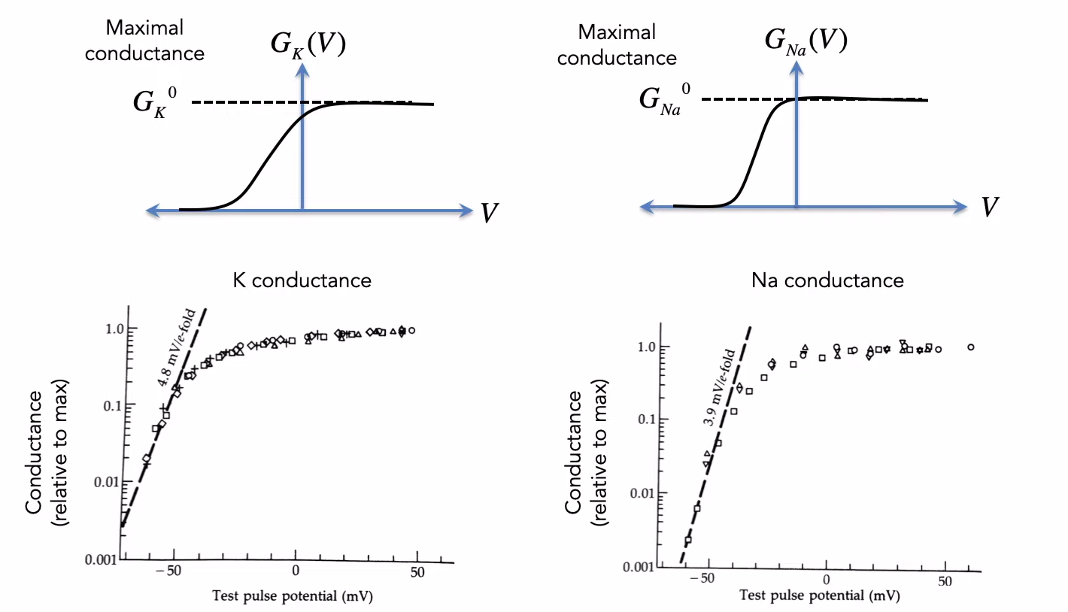
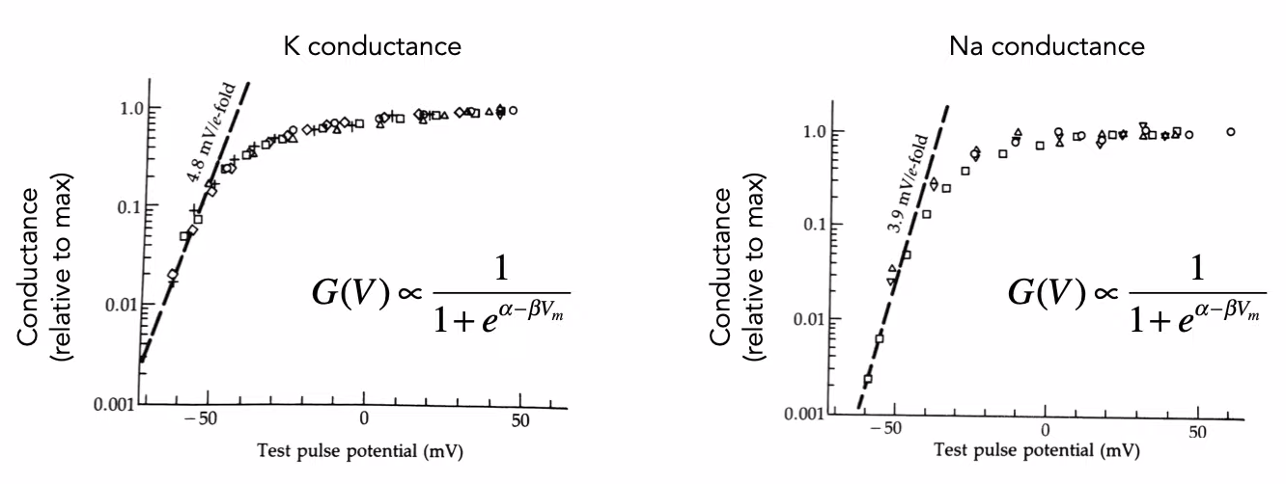
Las conductancias máximas tienen una dependencia sigmoidal con el voltaje: Refleja cómo estos canales se abren

Slide 20
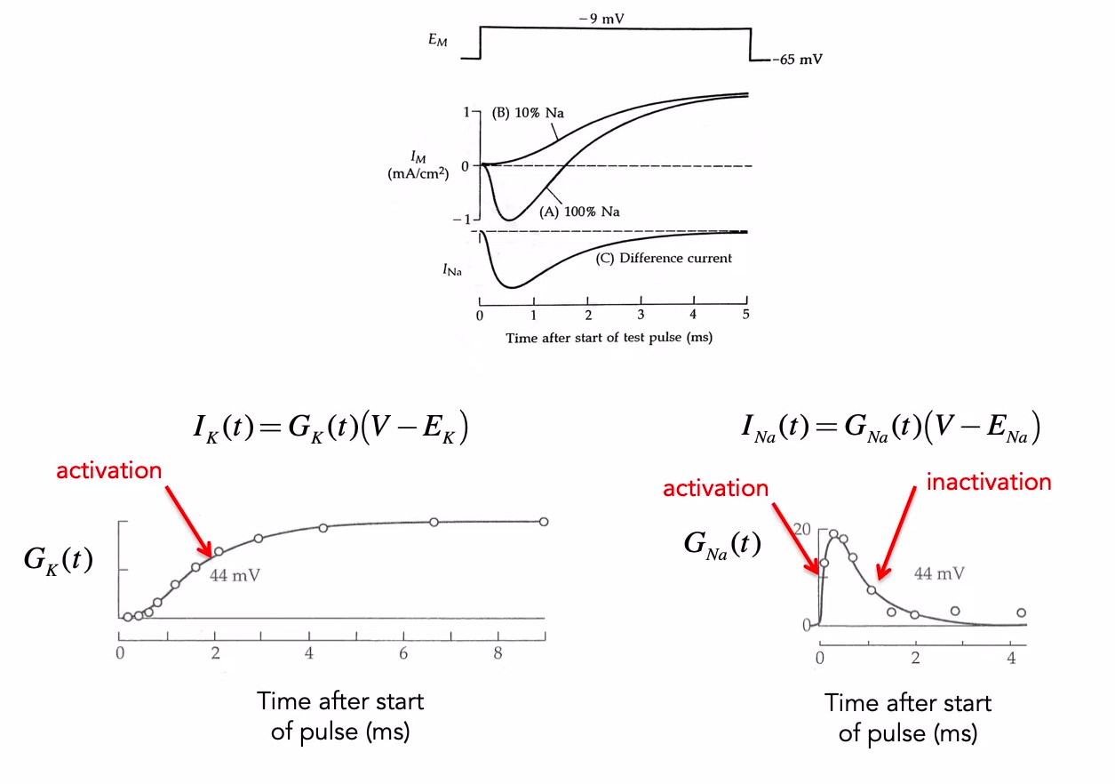


Volvamos al Experimento de inferencia de componentes de la corriente
tiempo
Dependencia temporal de la conductancia

Slide 21

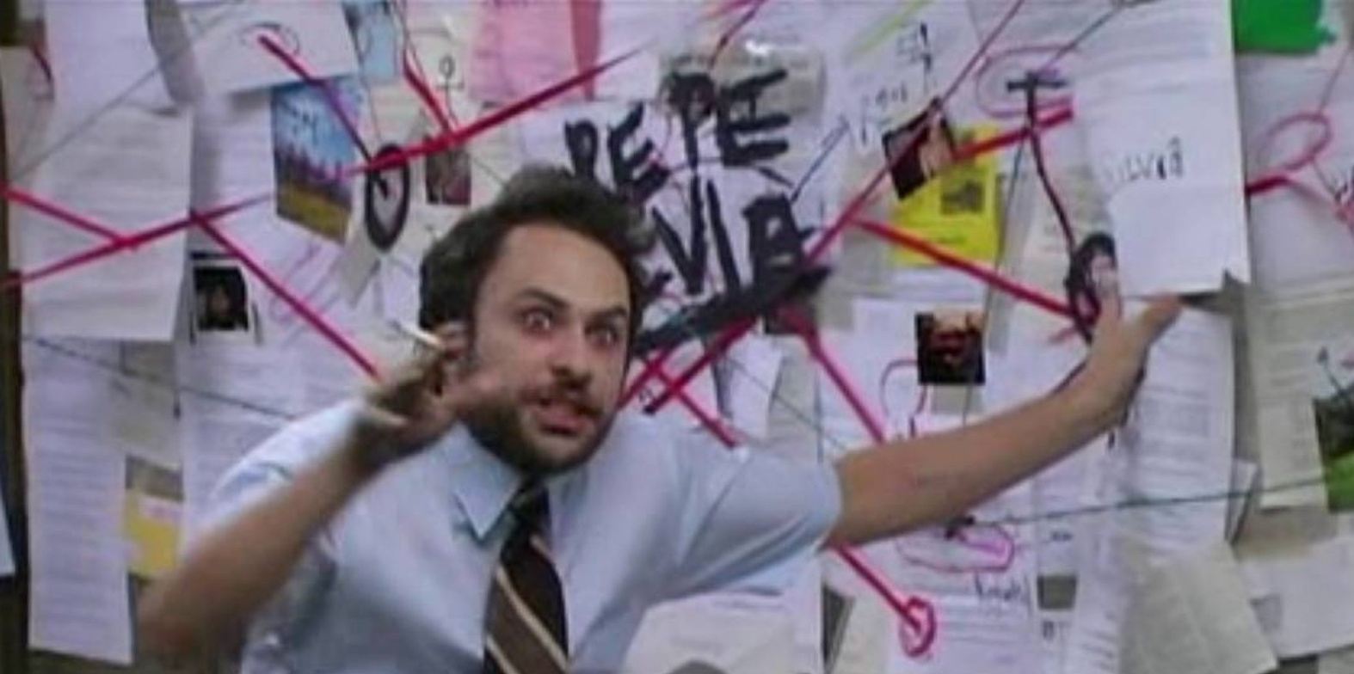
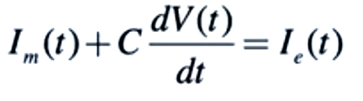
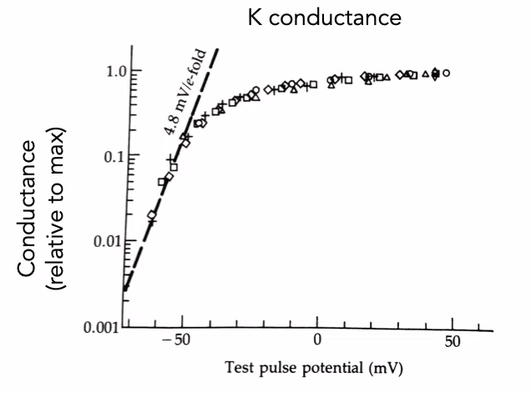
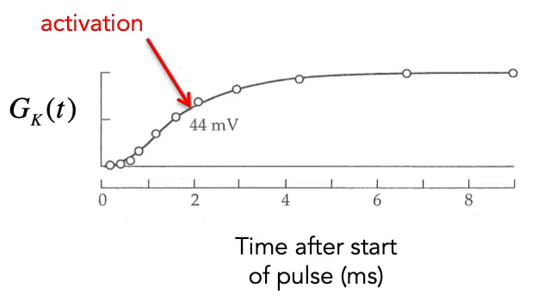

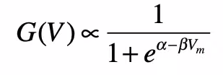
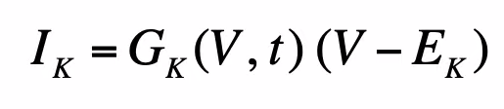
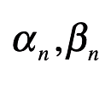
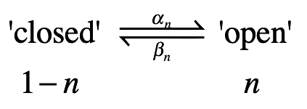
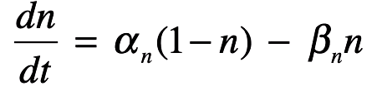
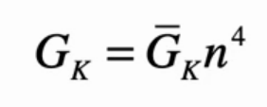
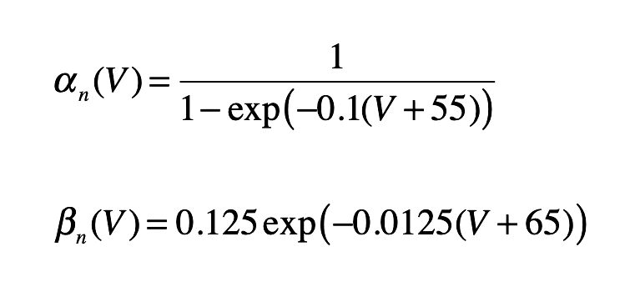
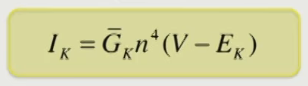
Porqué hacíamos todo esto?
Ya sabemos como depende la conductancia
con el voltaje y el tiempo
Relacionaron los parámetros de fiteo con las constantes de transición del canal de K+
“cerrada”
“abierta”
n = probabilidad de que los “canales” esté abierto (gatting variable)
Cómo cambia en el t?
Ecuación diferencial para n
(gatting variable para los canales de potasio)
propusieron
Hodgkin y Huxley resumieron los datos obtenidos con expresiones algebraicas para las constantes de transición

Slide 22
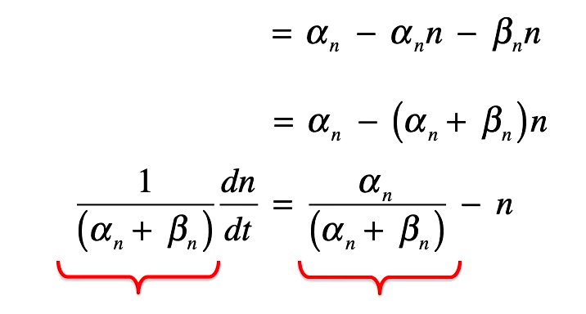


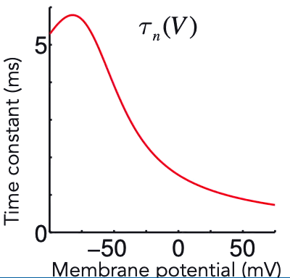


Dinámica de la “gatting variable” para K+
Midiendo la evolución temporal de la activación y la desactivación pudieron deducir la dependencia de las constantes de tiempo con el voltaje
Midiendo la conductancia persistente a diferentes voltajes pudieron medir como variaba n estacionario con el mismo
Constante de tiempo
n en el estacionario

Slide 23




Modelo de Hodgkin - Huxley
De tener solo una ecuación diferencial, pasamos a tener dos:
Ecuación diferencial del voltaje de membrana
Ecuación diferencial de la variable compuerta (gatting variable) de K+
El mismo procedimiento se realizó para el Na+: en este caso hay dos “variables compuertas”
m: activación Na+
h: desactivación Na+

Slide 24

Modelo de Hodgkin - Huxley
Potencial
Membrana
Activación K+
Activación Na+
Inactivación Na+

Slide 25





Se puede deducir las conductacias a partir de la ecuación de Boltzman
Cómo deducir las conductancias promedio (macroscópicas) a partir de las propiedades biofísicas (microscópicas) de los canales iónicos
Mecánica estadística Corazón!
Patch clamp
Repeticiones de medición en un solo canal
Los canalesn iónicos son estocásticos tienen dos estados: abiertos y cerrados y fluctuan entre esos estados.
Número de canales abiertos
Probabilidad de que el canal esté abierto
Comportamiento del ensamble temporal
Probabilidad de que el canal esté abierto
Similar al ensamble espacial en la neurona gigante
Número de canales en área
Conductancia de un canal

Slide 26











Conductancia total para K+:
numero de canales de K+ abiertos * Conductancia de un canal
Canal de K+
Biofísica de los canales
Llamamos n a la probabilidad de que una subunidad esté en la conformación “abierta”
Asumiendo (aproximación) que los cambios conformacionales en cada subunidad se producen independientemente
Observaciones de HH
Variable de compuerta
es lo que realmente depende del voltaje
=
Boltzman
Relación de probabilidades

Slide 27


Slide 28

Cita: miércoles al medio día en TREFEMAC

